Slide 1

10. Hindulaisuus nykyaikana
Ydinsisällöt

Slide 2
Kertausta
Atman
Samsara
Karma
Moksa
Varna
Dharma
Mantra
Guru
Puja
Kolme palvotuinta jumaluutta?

Slide 3
Intian uskontotilanne
Intia on uskonnollisesti monenkirjava maa, jonka uskontokentässä näkyvät sen monet historian vaiheet.
Väestöstä 73 % on hinduja, 14 % muslimeja, 5 % kristittyjä, 4 % heimouskontojen harjoittajia ja 2 % sikhejä.
  Lisäksi maassa on miljoonia buddhalaisia, jainalaisia ja uskonnottomia, vaikka väkirikkaassa maassa heidän suhteelliset osuutensa jäävätkin pieniksi.
Vaikka Intia on hinduille pyhä maa, hindulaisuus ei ole maan virallinen valtionuskonto.
Intian perustuslaki on uskonnollisesti sitoutumaton, ja siihen on kirjattu pyrkimys vähemmistöjen suojelemiseen.

Slide 4
Hindulaisuus Intian politiikassa
1700-luvun puolivälissä käydyissä sodissa Britannian armeija sai jalansijan Intiassa.
Vähitellen britit lisäsivät valtaansa, ja viimein vuonna 1857 Brittiläinen imperiumi hallitsi koko niemimaata.
Samaan aikaan alkoi intialaisten kansallinen herääminen.
Intian itsenäisyysliike käytti paljon uskonnollisia teemoja.
  Englannissa lakimieskoulutuksen saanut Mohandas (Mahatma) Gandhi otti käyttöön uudenlaisia väkivallattoman vastarinnan menetelmiä, joita hän perusteli uskonnollisilla ja eettisillä ihanteilla.
  Hän onnistui saamaan liikkeelle suuret kansanjoukot erilaisiin mielenilmauksiin ja protesteihin, ja ponnistelu saavutti tuloksensa vuonna 1947, jolloin Intia sai itsenäisyyden.

Slide 5
Hindulaisuus Intian politiikassa
1920-luvulla Intian kansallisuusliikkeen johtoon alkoi nousta uusia hahmoja, joita innoittivat uskonnollisten teemojen sijaan marxilaiset ideat. Heidän joukossaan oli Jawaharlal Nehru (1889–1964), josta sittemmin tuli itsenäisyyden ajan ensimmäinen pääministeri.
Nehru liittolaisineen painotti Intian tulevaisuuden suuntaviivoiksi taloudellista modernisaatiota ja ei-uskonnollista yhteiskuntajärjestystä.
  Nämä periaatteet kirjattiin Intian vuoden 1950 perustuslakiin, jossa valtiomuodoksi määriteltiin sosialistinen, ei-uskonnollinen demokraattinen tasavalta.
Gandhin ja Nehrun pyrkimyksistä huolimatta uskonnolliset jännitteet purkautuivat väkivaltana Intian itsenäistyessä.

Slide 6
Hindulaisuus Intian politiikassa
Vastoin Gandhin tavoitteita niemimaan länsi- ja itäosista muodostettiin muslimivaltio Pakistan.
  Länsi-Pakistan vastaa nykyistä Pakistanin valtiota, ja Itä-Pakistan tunnetaan Bangladeshina.
  Väkivalta riistäytyi käsistä, kun yli seitsemän miljoonaa muslimia siirtyi Intiasta länteen Pakistaniin ja saman verran hinduja Pakistanista Intiaan.
  Hindujen ja muslimien väliset jännitteet ovat lisääntyneet viime vuosina.

Slide 7
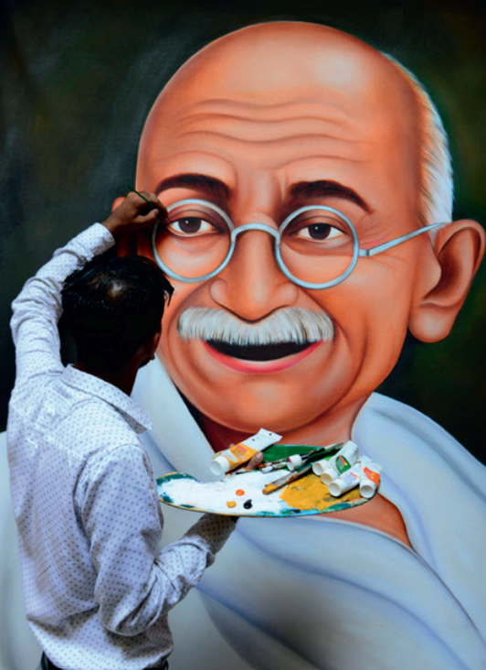
Gandhin ajatuksia
On olemassa vain yksi kaikkivaltias ja kaikkialla läsnä oleva Jumala.
Ihminen on Jumalasta.
Väkivallattomuuden periaate.
Kaikkien uskontojen kunnioittaminen.
Rakkaus kaikkiin olentoihin.

Slide 8
Kastilaitoksen pitkä varjo
Kastiin perustuva syrjintä kiellettiin Intian perustuslaissa vuonna 1950.
Vauraiden ja kaupunkilaisten intialaisten keskuudessa kastit ovat jossain määrin menettäneet merkitystään.
Muutoksista huolimatta kastilaitos vaikuttaa yhä intialaisten elämään monin tavoin.
Modernikin intialaisperhe kiinnittää kastiin huomiota viimeistään lastensa avioliiton tullessa ajankohtaiseksi.
  Perinteisesti vain samaan kastiin kuuluvat voivat avioitua keskenään.

Slide 9
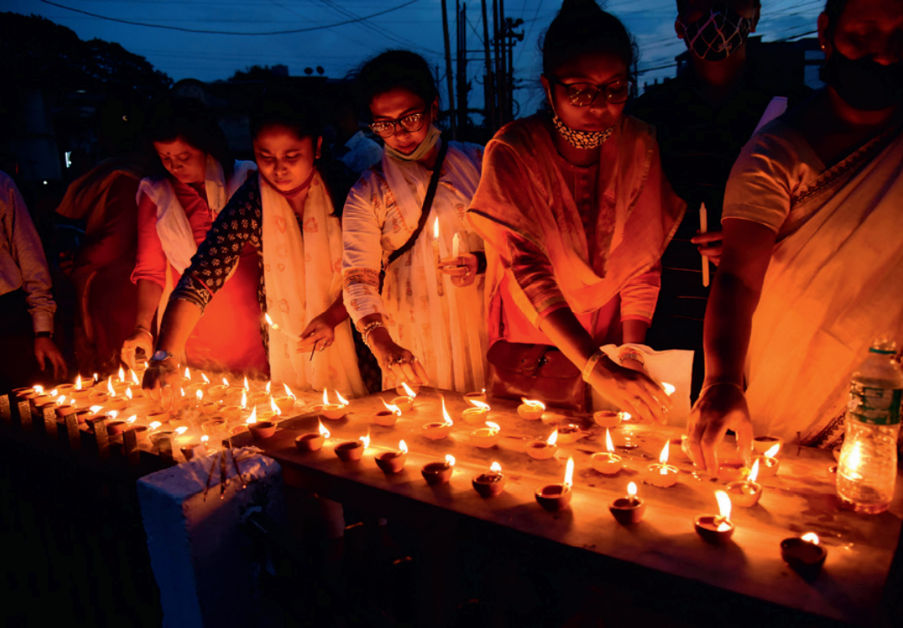
Kastilaitoksen pitkä varjo
Vaikka kastiin perustuva syrjintä on lailla kielletty, lain noudattamista ei juuri valvota. Syrjintää kohdistuu erityisesti kaikkien kastien halveksimaa ja sortamaa kastittomien eli dalitien ryhmää kohtaan.
  Intiassa noin 150–200 miljoonaa, eli 10–15 % maan väkiluvusta.
  He tekevät kaikkein likaisimmat, raskaimmat ja halveksituimmat ja huonoiten palkatut työt, kuten jätteiden käsittelyn ja käymälöiden puhdistuksen.

Slide 10
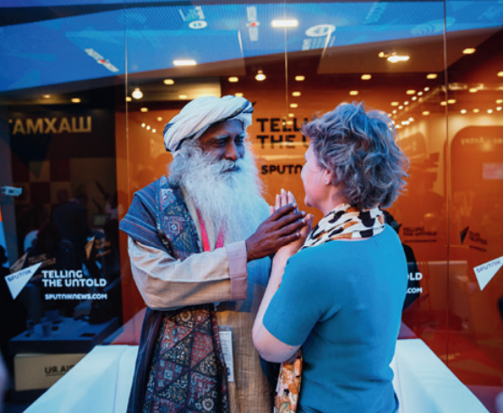
Modernit guruliikkeet
Modernin viestintätekniikan ja ihmisten liikkuvuuden ansiosta varsinkin karismaattisten gurujen merkitys hindulaisen elämäntavan ja uskonnollisten ihanteiden muovaajina on kasvanut.
Monet gurut ovat saaneet kannattajia ympäri maailmaa.
Heidän sanomassaan yleensä pyritään yhdistämään perinteiset uskonnolliset ihanteet ja elämä modernissa yhteiskunnassa.
Näin on syntynyt useita merkittäviä kansainvälisiä uusia uskonnollisia liikkeitä.
Eri gurut painottavat hyvin eri tavoin perinteessä pitäytymistä tai sen radikaalia uudistamista.

Slide 11
Modernit guruliikkeet
Ramakrishna (1836–1886)
  Yksi ensimmäisiä moderneja guruja
  Bengalilainen Kalin temppelin pappi
  Tunnettiin äärimmäisestä antaumuksestaan Kali-jumalatarta kohtaan, mutta hän sai vihkimyksiä myös muiden perinteiden guruilta ja harjoitti jopa islamilaiseen perinteeseen kuuluvaa suufilaista mystiikkaa muutaman päivän ajan.

Slide 12
Modernit guruliikkeet
Swami Vivekananda (1836–1902)
  Ramakrishnan oppilas
  Saavutti suuren suosion esiintyessään vuonna 1893 Chicagon uskontojen maailmanparlamentissa.
  Korosti opetuksessaan Intian hengellisen perinteen ajattomuutta ja alkuperäisyyttä, hindulaisuuden suvaitsevuutta ja kaikkien uskontojen yhteisyyttä.
  Ramakrishna Mission -järjestön toiminnassa painotti sosiaalisen avustustyön merkitystä.
  Hänen mukaansa Intia oli henkisyydessä länttä rikkaampi, vaikka lännellä oli Intialle opetettavaa aineellisten olojen parantamisessa.
  Vivekanandan kiteyttämää avarakatseista ja mystiikkaa korostavaa hindulaisuuden tulkintaa nimitetään uushindulaisuudeksi.
  Se on perustana intialaisen hengellisyyden maailmanlaajuiselle leviämiselle.

Slide 13
Modernit guruliikkeet
Äiti Amma (s. 1953)
  Eteläintialainen naispyhimys
  Viime vuosien merkittävimpiä uusia guruja.
  Saanut suosiota Suomessakin.
  Häntä pidetään jumalallisen rakkauden inkarnaationa, ja hänet tunnetaan tavastaan ottaa palvojansa vastaan halaamalla jokaista erikseen.
  Vieraillut Suomessa vuodesta 1998 lähtien lähes vuosittain, ja tilaisuudet ovat aina koonneet tuhansia suomalaisia vastaanottamaan Amman halauksen.

Slide 14
Modernit guruliikkeet
Monilla nousevilla guruilla on moderni yliopistokoulutus, ja usein he väittävät opettamillaan harjoitusmenetelmillä olevan todistettuja psykologisia tai fysiologisia hyötyjä.
Menetelmiin kuuluu meditaatio-, jooga- ja hengitysharjoituksia, ja niitä opetetaan tyypillisesti muutaman päivän mittaisilla kursseilla.
Intialaisperäisen joogan ja meditaation opetus on yleistynyt kaikkialla huomattavasti 1960-luvun jälkeen.
  Joogan suosio kasvoi räjähdysmäisesti 1990-luvulla, ja se on nykyisin maailmanlaajuinen ilmiö.
  Joogaryhmiä löytyy likipitäen kaikista Euroopan ja Pohjois-Amerikan suurista kaupungeista ja lisääntyvissä määrin myös Lähi-idästä ja Itä-Aasiasta.

Slide 15
Modernit guruliikkeet
Modernilla joogalla tarkoitetaan harjoitusjärjestelmiä, joiden perustana on joukko fyysisiä asentoharjoituksia eli asanoita.
Tällainen jooga sai alkunsa intialaisen joogaperinteen ja länsimaisen terveyskulttuurin yhteenliittämisestä 1920-luvulla Intiassa.
Valtaosa Euroopassa ja Pohjois-Amerikassa opetettavasta joogasta liittyy pelkästään terveyteen sekä kehon ja mielen hyvinvointiin.

Slide 16
